Slide 1
Цифровая фотография

Slide 2
В 1981 г. японская фирма «Sony», а затем и фирма «Konica» осуществили технологический прорыв, представив на рынок первую в мире электронную систему для фотосъемки неподвижных изображений, получившую широкое распространение на телевидении и в видеозаписи.

Slide 3
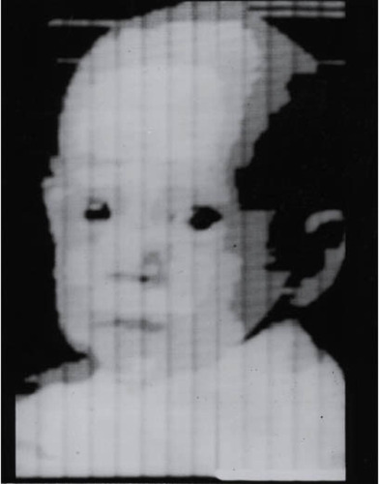

Slide 4
В случае электронной фотографии регистрация изображения объекта съемки осуществляется не светочувствительной пленкой, а специальным прибором, который называется матрицей.

Slide 5
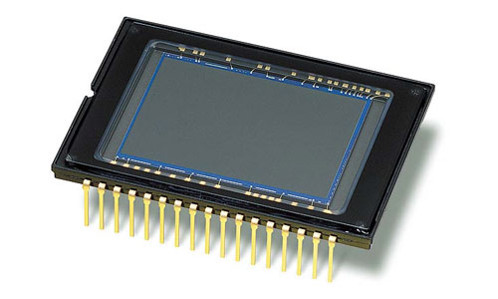

Slide 6
Матрица обладает рядом уникальных достоинств: готова к работе немедленно, не чувствительна к магнитным полям рассеяния, обеспечивает высокий контраст изображения при низких освещенностях, не нарушает баланс белого. К сожалению, матрица «боится» слишком ярких источников света.

Slide 7
В цифровых фотоаппаратах применяют матрицы небольшого размера, например 6,6 х 8,8 мм, 7,8 х 14 мм или 18,5 х 27,5 мм и др., количество пикселей при этом может колебаться от 5 x 105 до 16 x 106 , причем чем больше их количество по горизонтали и вертикали, тем выше разрешение фотокамеры, более резкое изображение и более мягкие цветовые переходы.

Slide 8
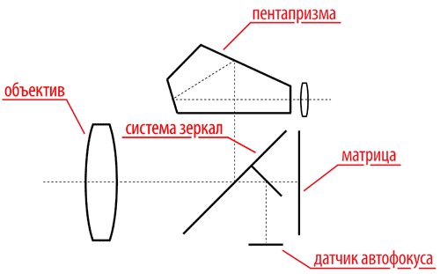

Slide 9
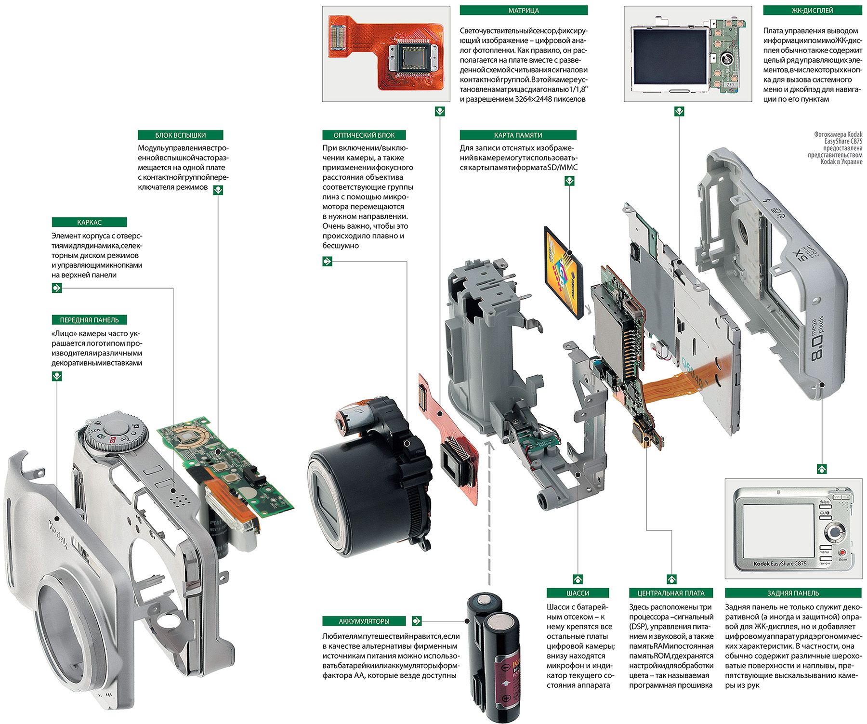

Slide 10
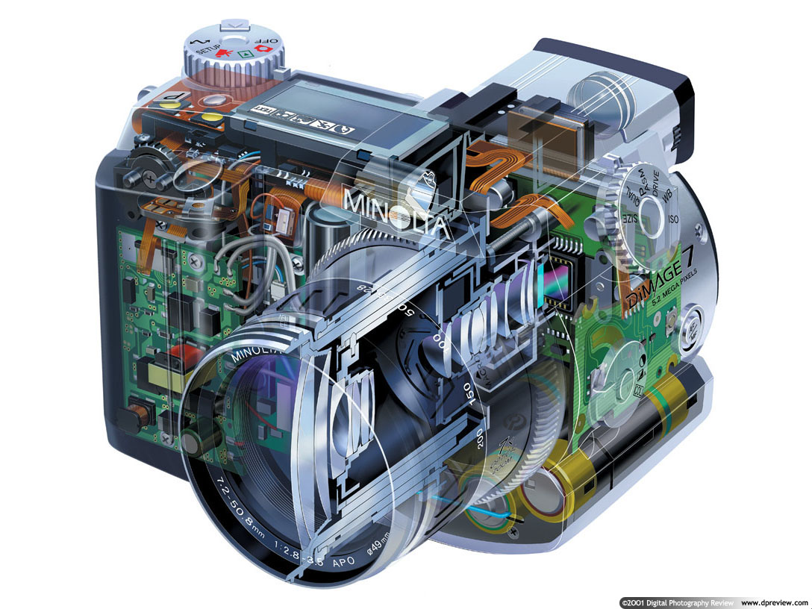

Slide 11
Цифровая фотография обладает рядом достоинств, таких как тесная интеграция процессов фотосъемки и обработки изображения при помощи различных графических редакторов. Мы можем вносить исправления и управлять качеством изображения: изменять цветовую насыщенность, контраст, проводить ретушь изображения и т. д.

Slide 12
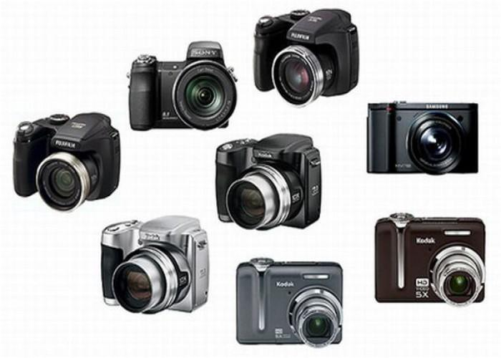

Slide 13
Несмотря на огромное разнообразие моделей цифровых фотоаппаратов, проблема, как получить качественную фотографию, считается одной из самых сложных. А решить ее можно не столько с помощью техники, сколько с помощью знаний основ цифровой фотографии.

